Slide 1
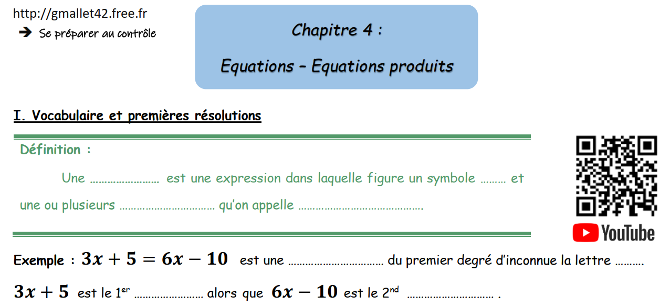

équation
=
lettres
inconnues
équation
$$x$$
membre
membre

Slide 2
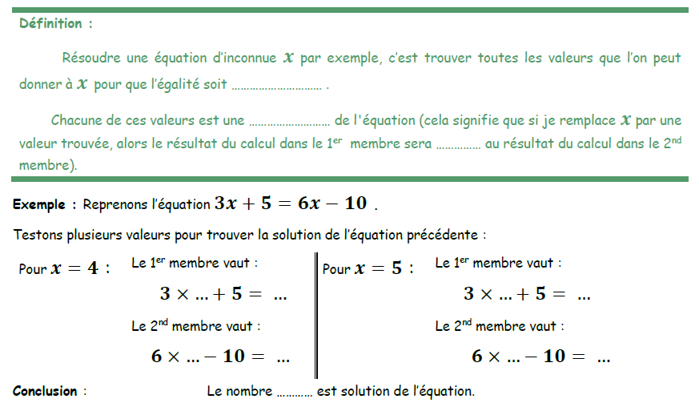
vraie
solution
égal
4
17
5
20
4
14
5
20
5

Slide 3
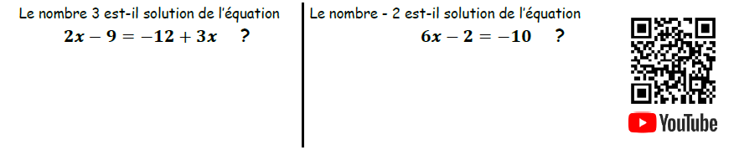
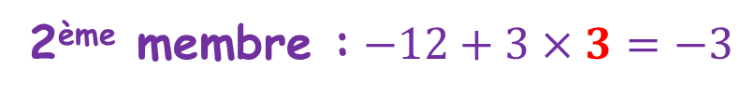
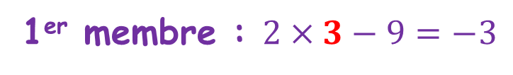
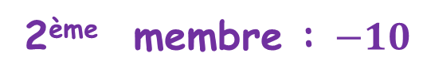
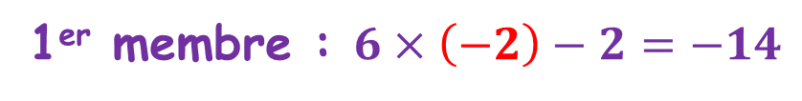
1er membre : $2×3−9=−3$
1er membre : $6×\left(−2\right)−2=−14$
2ème membre :$−12+3×3=−3$
2ème membre : $−10$
Non, - 2 n’est pas solution
Oui, 3 est solution

Slide 4
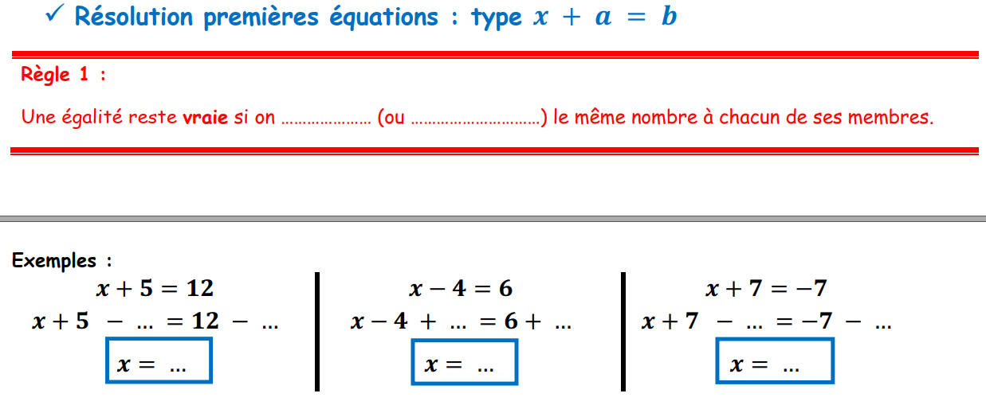
ajoute
soustrait
5
5
4
4
7
7
7
10
- 14

Slide 5
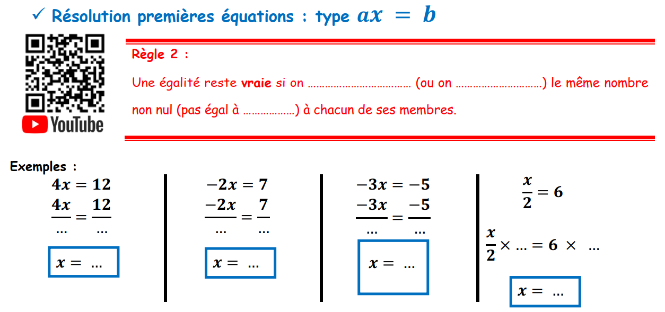

multiplie
divise
0
4
4
-2
-2
-3
-3
2
2
3
-3,5
$$\frac{5}{3}$$
12

Slide 6
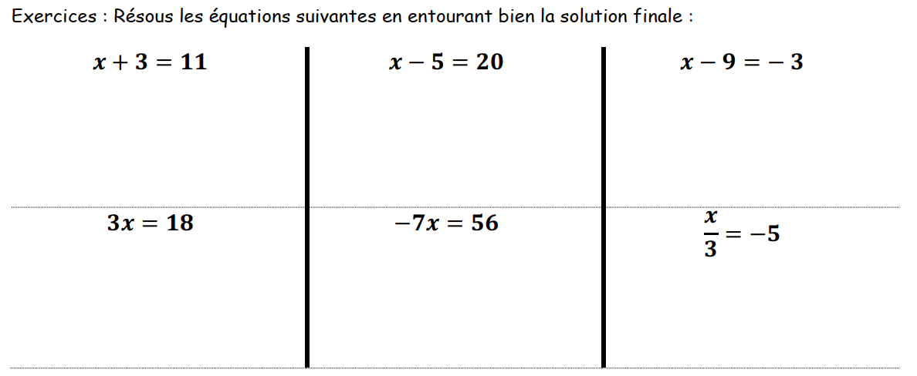

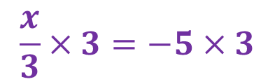




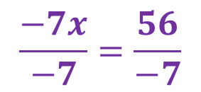



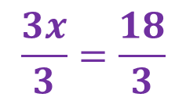

$$x+3−3=11−3$$
$$x−5+5=20+5$$
$$x−9+9=−3+9$$
$$x=8$$
$$x=25$$
$$x=6$$
$$\frac{3x}{3}=\frac{18}{3}$$
$$\frac{−7x}{−7}=\frac{56}{−7}$$
$$\frac{x}{3}×3=−5×3$$
$$x=6$$
$$x=−8$$
$$x=−15$$

Slide 7
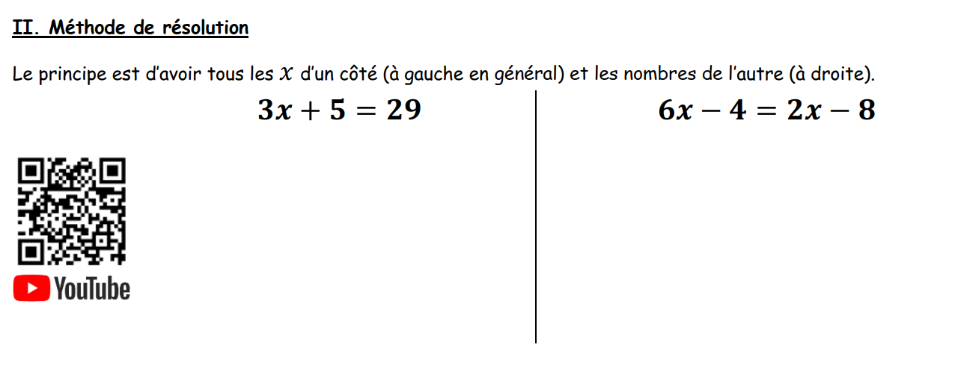

Slide 8
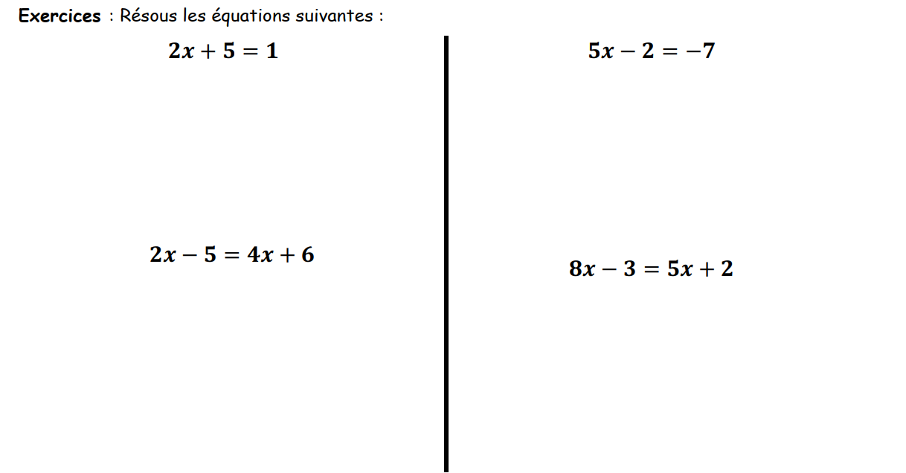









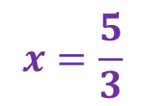


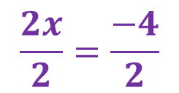


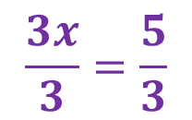

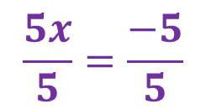

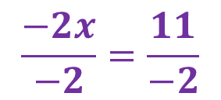
$$2x+5−5=1−5$$
$$5x−2+2=−7+2$$
$$2x=−4$$
$$5x=−5$$
$$\frac{2x}{2}=\frac{−4}{2}$$
$$\frac{5x}{5}=\frac{−5}{5}$$
$$x=−2$$
$$x=−1$$
$$2x−5+5=2x+6+5$$
$$8x−3+3=5x+2+3$$
$$2x=4x+11$$
$$8x=5x+5$$
$$2x−4x=4x+11−4x$$
$$8x−5x=5x+5−5x$$
$$−2x=11$$
$$3x=5$$
$$\frac{−2x}{−2}=\frac{11}{−2}$$
$$\frac{3x}{3}=\frac{5}{3}$$
$$x=\frac{5}{3}$$
$$x=−5,5$$

Slide 9
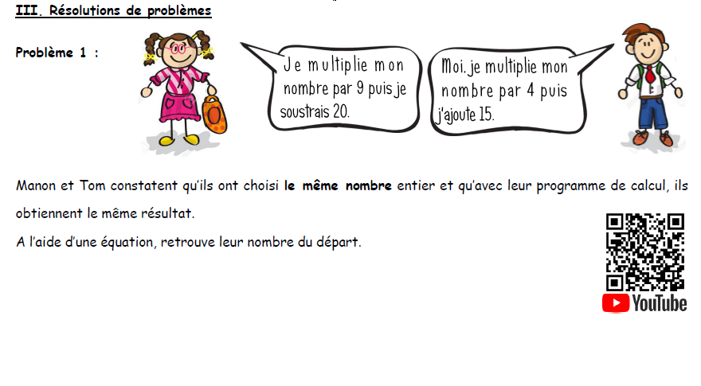







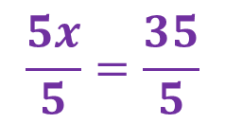
$$9x−4x=4x+35−4x$$
Soit $x$ le nombre du départ
$$5x=35$$
$$\frac{5x}{5}=\frac{35}{5}$$
$$9x−20=4x+15$$
$$9x−20+20=4x+15+20$$
$$x=7$$
$$9x=4x+35$$
Le nombre choisi est 7.

Slide 10
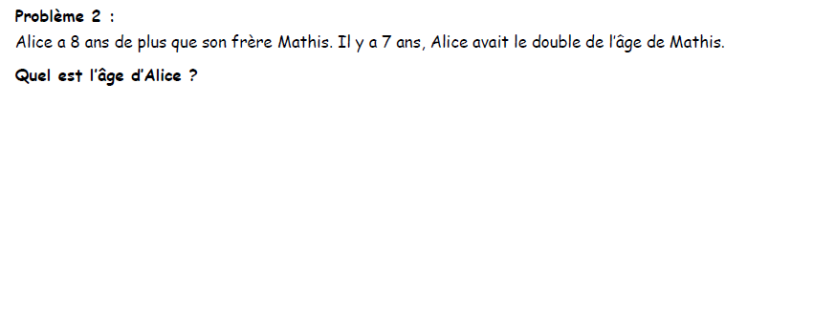









Soit $x$ l’âge d’Alice.
$$x−7=2(x−8−7)$$
$$x−7=2(x−15)$$
$$x−7=2x−30$$
$$x−7+7=2x−30+7$$
$$x=2x−23$$
$$x−2x=2x−23−2x$$
$$−x=−23$$
$$x=23$$
Alice a 23 ans.

Slide 11
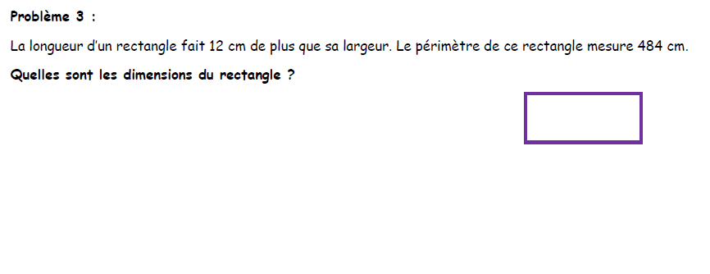






Soit $x$ la largeur.
$$\left[x+\left(x+12\right)\right]×2=484$$
$$(2x+12)×2=484$$
$$4x+24=484$$
$$4x=460$$
$$x=115$$
La largeur est de 115 cm et la longueur est de 127 cm.

Slide 12
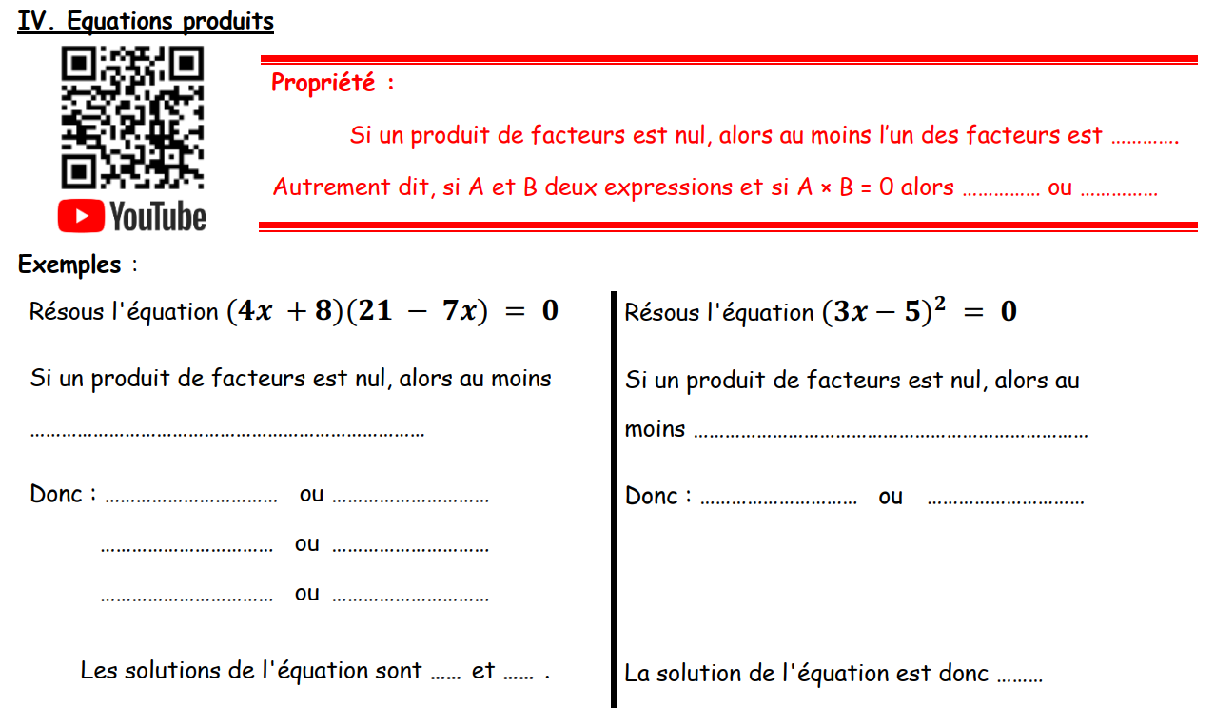











nul
A=0
B=0
un des facteurs est nul.
un des facteurs est nul.
$$4x+8=0$$
$$21−7x=0$$
$$3x−5=0$$
$$3x−5=0$$
$$4x=−8$$
$$−7x=−21$$
$$3x=5$$
$$x=−2$$
$$x=3$$
$$x=\frac{5}{3}$$
$$\frac{5}{3}$$
-2
3

Slide 13
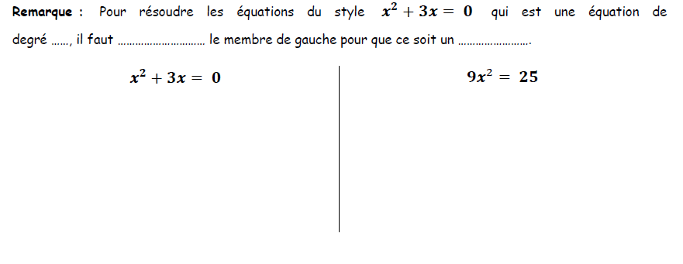
2
factoriser
produit.

